Slide 1
요구공학 실습

Slide 2
강사 소개
이름 : 김정호 S/W Architect
소속 : 삼성전자 AX/PI 센터 물류자동팀
업무 : 물류 자동화 시스템 SW설계
전문 분야 : 자동화 상위 제어/운영 시스템 개발
이력
2005~2010 : TmaxSoft 연구소 (Business Process Management System)
2010~현 : 삼성전자 물류자동화그룹 (제어시스템, 테스트/패치시스템 개발)
2024~25 : DTC A-FAB 기술팀 파견 (AMR 제어시스템 개발)
멘토링 : AA 양성과정 심사위원 1회, Architect 양성 과정 멘토링 3명
취미/관심분야 : 웹소설, 주식투자

Slide 3
Day 1
시간 | 강의 Topic
09:30 ~ 09:50 | Intro 20 min
09:50 ~ 12:20 | 1. What is Requirements Engineering?(Intro.) 20 min
 | 2. Requirements Elicitation 60 min
 | 3. Requirements Analysis: FR vs. NFR 60 min
12:20 ~ 13:20 | 중식
13:20 ~ 13:40 | 1~3 Summary 20 min
13:40 ~ 15:30 | 4. Requirements Analysis: Use Case Modeling 70 min
 | 5. Requirements Analysis: Use Case Specification 30 min
15:30 ~ 15:50 | 4~5 Summary 20 min
15:50 ~ 17:10 | Ex1. Use Case Specification 작성하기: 조별 실습 80 min
17:10 ~ 17:40 | Ex1. 모범 답안설명 및 마무리 30 min

Slide 4
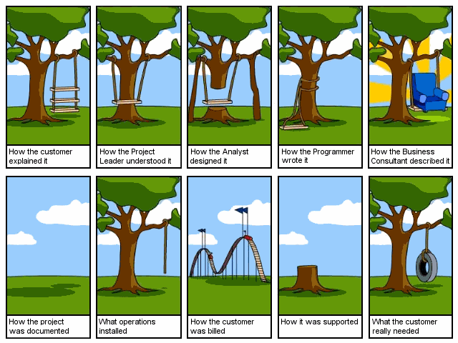
How Projects Really Work
고객도 모르지만,
개발자도 모른다.
AI도 모른다.

Slide 5
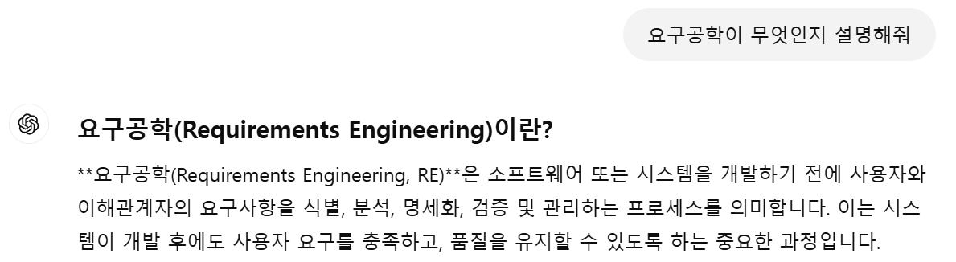


요구공학이란

Slide 6

Overview
SR vs SRS?
  software requirements specification
문서 작성에 대한 잘못된 통념
  (경영자) 문서를 작성하느라 일정을 못 맞추는 것 아닌가?
  (개발자) 일정이 부족하니 당장 코딩부터 시작하자
  (고객) 지금은 잘 모르겠으니 일단 개발해주면 보고 나서 요구사항을 알려주겠다
  (개발자) 일정이 정해져 있어서 어쩔 수 없다
  (경영자) 우리 회사는 달라서 일반적인 원칙이 적용되지 않는다
  (개발자) 스펙은 문서만 보고 개발할 수 있을 정도로 자세히 적는 것이 좋다
  (개발자) 요구사항이 계속 바뀌니 적을 필요 없다
※ 출처: SW 스펙의 모든 것

Slide 7
온라인 영상 학습
1. What is Requirements Engineering?(Intro.)
2. Requirements Elicitation
3. Requirements Analysis : FR vs. NFR

Slide 8
온라인 영상 (1~3) - 핵심 주제
1. What is Requirements Engineering?(Intro.)
1-1. 요구공학이란 무엇인지?
1-2. 왜 중요한지 ?
1-3. 요구사항을 수집하는 데는 얼마의 시간을 들이는 것이 좋을지?
2. Requirements Elicitation
2-1. 요구사항 추출이 어려운 이유

Slide 9
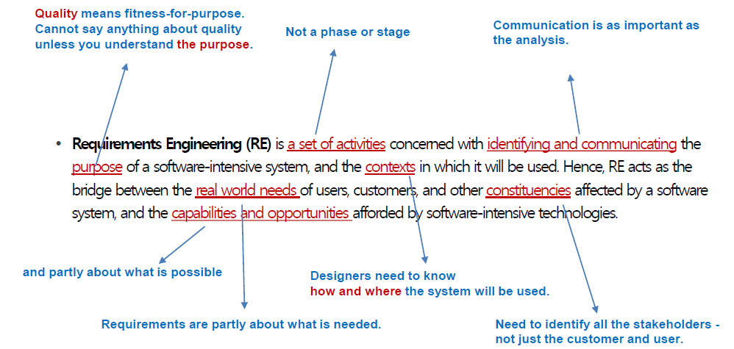
온라인 영상 (1~3) - Summary
1. What is Requirements Engineering?(Intro.)
1-1. 요구공학이란 무엇인지?
고객의 요구를 체계적으로 수집, 분석, 명세화하고, 이를 검증 및 관리하기 위해 추적성과 변경 관리를 포함하는 기법

Slide 10
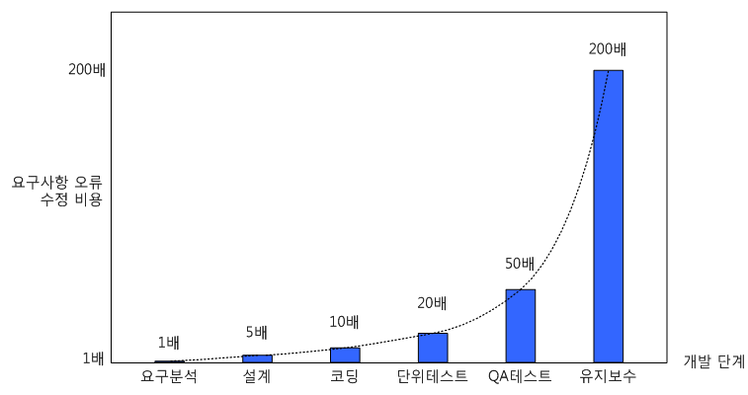
온라인 영상 (1~3) - Summary
1. What is Requirements Engineering?(Intro.)
1-2. 왜 중요한지 ?
요구사항 오류는 개발 단계가 지나가면 갈수록 그 수정 비용이 기하급수로 증가

Slide 11
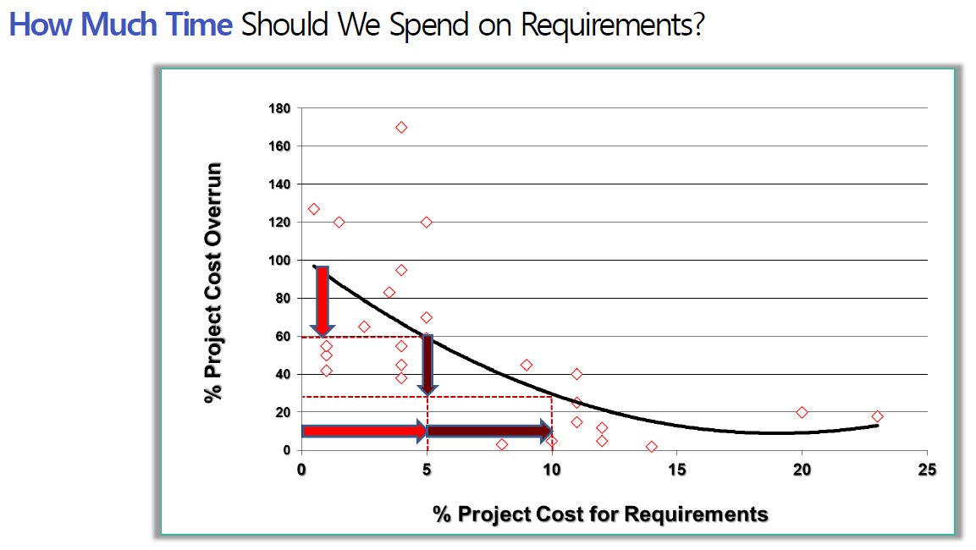
온라인 영상 (1~3) - Summary
1. What is Requirements Engineering?(Intro.)
1-3. 요구사항을 수집하는 데는 얼마의 시간을 들이는 것이 좋을지? -> 5 ~ 10%
5~10%

Slide 12
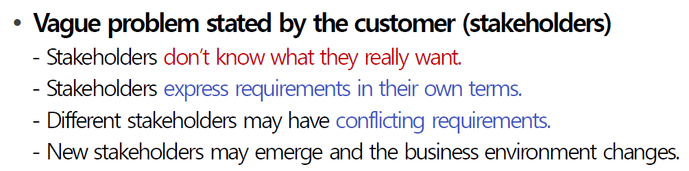
온라인 영상 (1~3) - Summary
2. Requirements Elicitation
2-1. 요구사항 추출이 어려운 이유

Slide 13
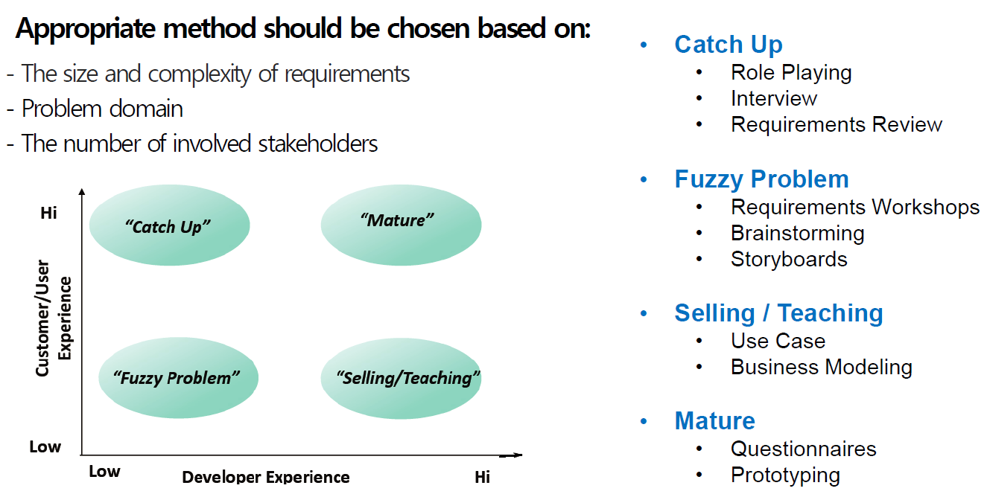
온라인 영상 (1~3) - Summary
– 요구사항 추출이 다양한 이유로 어렵기 때문에, 상황에 맞는 방법을 이용해서 요구사항을 수집해야 한다.

Slide 14
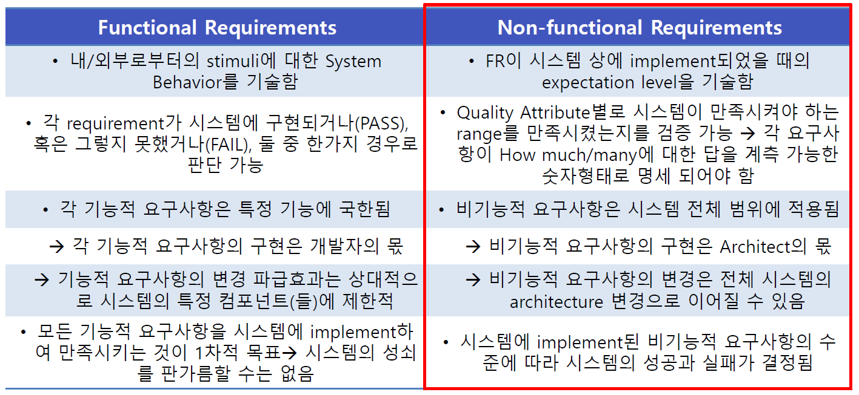
온라인 영상 (1~3) - Summary
3. Requirements Analysis: FR vs. NFR
3-1. 기능 요구사항과 비기능 요구사항 이란?
SW Architecture에 큰 영향을 주는 것은 비기능 요구사항이다.

Slide 15
온라인 영상 (1~3) - Summary
3. Requirements Analysis: FR vs. NFR
3-2. 비기능 요구사항 vs 품질 요구사항 vs 제약사항
– 일반적으로 기능 / 비기능 요구사항으로 나누고, 비기능 요구사항에 품질 요구사항과 제약사항이 포함된다.
기능
비기능
(품질 + 제약사항)
기능
품질
or 비기능
제약사항
중요한 건 분류 기준이 아니라 품질 요구사항과 / 제약사항에 대한 고려를 놓치지 않는 것!

Slide 16
온라인 영상 학습
4. Requirements Analysis : Use Case Modeling
5. Requirements Analysis : Use Case Specification

Slide 17
온라인 영상 (4~5) - 핵심 주제
4. Requirement Analysis: Use Case Modeling
4-1. Use case의 정의?
4-2. Actor는 뭘 이야기 하는 거지?
4-3. Use case 작성 시, 피해야 할 요소들은?
5. Requirement Analysis: Use Case Specification
5-1. Alternative Flows에 포함되어야 하는 내용은?

Slide 18
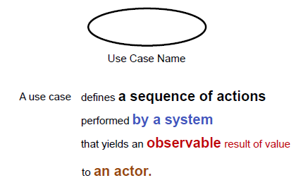
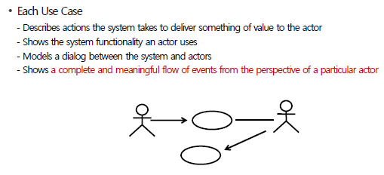
온라인 영상 (4~5) - Summary
4. Requirement Analysis: Use Case Modeling
4-1. Use case의 정의?

Slide 19

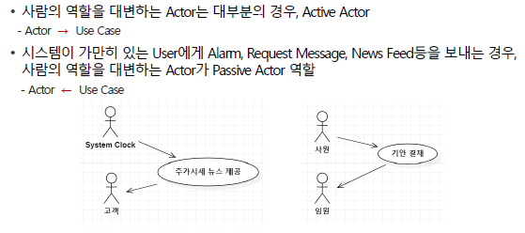


온라인 영상 (4~5) - Summary
4. Requirement Analysis: Use Case Modeling
4-2. Actor는 뭘 이야기 하는 거지?
vs

Slide 20
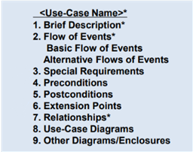
온라인 영상 (4~5) - Summary
4. Requirement Analysis: Use Case Modeling
Use Case Specification에는 무슨 내용을 적어야 하는가?
  Use Case Specification Template 참고
Alternative Flows를 따로 작성 하는 이유는?
  1) 명확한 예외 상황 처리 (Happy path or not)
  단, 비정상적인 오류 상황은 alternative가 아닌, 별도의 exception flow로 따로 관리
  2) Basic Flow가 복잡해지는 것을 방지
  - 각 시나리오 가독성↑
  - 재활용 용이성 ↑
[Use Case Specification Template ]

Slide 21
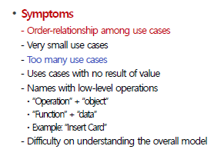
온라인 영상 (4~5) - Summary
4. Requirement Analysis: Use Case Modeling
4-3. Use case 작성 시, 피해야 할 요소들은?
  -> Use case의 정의를 거스르는 부분은 없는지,
  Function decomposition 을 하고 있지는 않는지 확인 필요

Slide 22
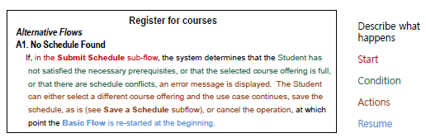
온라인 영상 (4~5) - Summary
5. Requirement Analysis: Use Case Specification
5-1. Alternative Flows에 포함되어야 하는 내용은?
-> action 종료 시, use case를 종료하는 경우도 있지만, 어딘가로 돌아가야 한다면 resume point가 어디인지 정확히 표현해줘야 한다.
제목 자체를 condition으로 만들어도 된다.

Slide 23
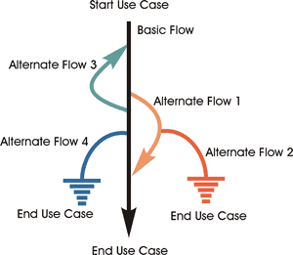
Use Case Specification Basic vs Alternative Flow
Basic Flow와 Alternative Flows를 구분하는 기준은?
  (1) Basic Flow는 일반적인 처리 흐름
    a. Use Case가 실행되면 발생하는 기본적인 Flow
    b. 분기가 있더라도 흐름상 반드시 하나를 선택해야 할 경우, 대표적인 선택과 그에 따른 처리 흐름을 기술
  (2) Alternative Flows는 Actor의 선택에 따라 다른 처리 흐름으로 진행해야 할 경우
  a. 특정 조건 또는 error/exception case 에 의해 분기되는 Flow
  b. Basic Flow 외 추가적으로 실행되는 Flow
  c. Basic Flows이더라도 Readability, Reusability 등을 고려하여
  Sub Flow or Alternative Flow로 작성하기도 함
* ex) 다양한 음료수 중 하나 선택(Basic), 반환 버튼 선택(Alternative)

Slide 24
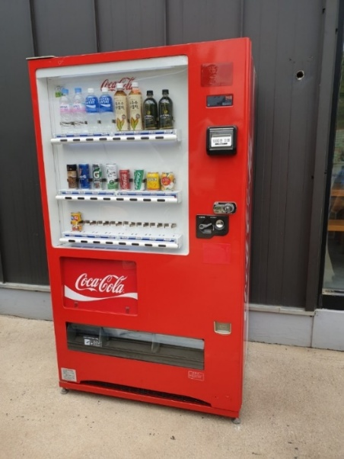
Use Case Specification Basic vs Alternative Flow
초기 요구사항 명세서에서 Basic Flow와 Alternative Flow 구분
  Basic Flow (기능) → 파란색
  Alternative Flow (분기,조건) → 초록색
* ex0_음료수 자판기 초기요구사항 명세서.doc
24시간 내내 고객에게 음료수를 제공할 수 있는
간단한 음료수 자판기 컨트롤러

Slide 25
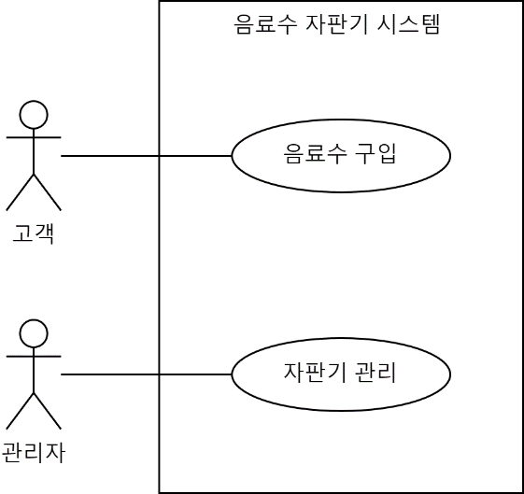

Exercise 1: Use Case Specification 작성하기
Use Case Diagram
  Basic Flow
  Alternative Flow
  Pre-Condition
  Post-Condition
  자판기의 UI
  지폐가 아닌 동전만 투입하는 것으로 가정
  동전 반환을 위한 레버
  투입된 금액과 “거스름돈 없음”을 표시할 수 있는 간단한 액정화면
  각 음료수 하단에 가격과 매진 표시

Slide 26
Exercise 1: Use Case Specification 작성하기
Use Case Specification에서
(1) Pre-Condition에 기재하는 경우와 (2) Basic Flow에 기재하는 경우의 차이점은?
  예를 들어 ‘Login한 사용자’의 경우,
  (1) Pre-Condition에 기재하면 이미 Login 여부에 대한 검증이 어디에서인가 이루어졌다는 의미
  (2) Basic Flow에 기재하면, 해당 Use Case가 수행될 때마다 Login 여부 검증을 하고
  이로 인한 Flow의 분기가 일어날 수도 있다는 의미

Slide 27
Exercise 1: Use Case Specification
첨부된 초기 요구사항 명세서와 Use Case Diagram, UI(User Interface) 등에 부합하는
Use Case Specification을 팀별로 주어진 Template Word 파일에 작성하여 제출하세요.
  - 초기 요구사항 명세서
  - ex1_Use Case Specification (Problem).docx

Slide 28
Exercise 1: Use Case Specification
Solution 설명

Slide 29
Day 2
시간 | 강의 Topic
08:40 ~ 09:20 | Ex.1 조별 실습 Review 40 min
09:20 ~ 10:10 | Ex 2. Use Case Restructuring 실습 및 답안 설명 50 min
10:10 ~ 12:00 | 6. Requirements Analysis : QAS 100 min
12:00 ~ 13:00 | 중식
13:00 ~ 13:40 | 6 Summary / QAW Agenda/QA 의미 설명 40 min
13:40 ~ 14:40 | Ex 3. QAW조별 실습 60 min
14:50 ~ 17:00 | 7. Requirements Specification 40 min
 | 8. Requirements Validation 40 min
 | 9. Requirements Management 30 min
 | 10. Class Wrap-up 20 min
17:00 ~ 17:20 | 7~10 Summary 10 min
17:20 ~ 17:40 | Ex 3. QAW조별 실습 Review 20 min

Slide 30
Exercise 1: Use Case Specification 조별 결과 리뷰
공통 사항
1. Use Case를 만드는 목적은?
  요구사항 명세화
  시스템 행위에 대한 모델링
  테스트 케이스 도출
  추적성 변경 및 관리
2. Use Case specification의 flow는 얼마나 자세히 작성해야 하나?
  프로젝트의 특성과 요구사항에 따라 다르다. 하지만 일반적으로 개발자가 이해하고 구현할 수 있는 수준을 이야기한다.
  BF : 넘버링 그리고 각 단계의 타이틀을 명시하면 좋다. 1~3 문장 정도가 적당하다.
  AF: 분기점과 회기점이 명시되어야 한다. 조건절이 작성되어야 한다. 조건절 이후의 액션이 명시되어야 한다.

Slide 31
Exercise 1: Use Case Specification 조별 결과 리뷰
초기 요구사항 명세서에 적힌 내용은 모두 포함되어야 합니다
  음료수 구입
  동전의 무게와 크기에 따라 어떤 동전인지 판단하여 금액을 계산하고 투입금액을 액정에 표시하는 기능
  투입된 금액과 비교하여 구입 가능한 음료수의 음료 구입 버튼 표시등을 켜는 기능.
  음료수를 사출구로 이동 시키는 기능
  판매량, 재고량을 감소시키는 기능
  매진 표시등을 켜는 기능
  거스름돈 회수 요청 타이밍에 따른 처리
  잔액을 배출 하는 기능

Slide 32
Exercise 1: Use Case Specification 조별 결과 리뷰
초기 요구사항 명세서에 적힌 내용은 모두 포함되어야 합니다
  자판기 관리
  관리모드, 운영모드 기능(차이에 대한 언급 필요)
  음료수 가격을 바꾸는 것 , 거래 보고서를 프린트 하는 것이 항상 동시에 일어나지는 않는다 . (Optional)
  관리 모드 / 운영 모드 간 변경 기능

Slide 33
Exercise 1: Use Case Specification 조별 결과 리뷰
각 조 제출 결과 리뷰

Slide 34

Ex2. Use Case Diagram 완성하기
Ex1의 음료수 자판기 컨트롤러 예제에서 아래와 같이 Actor과 Use Case를 식별했다고 가정합니다.
식별된 Actor와 Use Case간의 관계(Include/Extend Relationship)를 적절히 설계하여,
Exercise 1의 초기 요구사항을 수용할 수 있는Use Case Diagram을 완성하세요
아래 제시된 Use Case 외에 다른 Use Case는 없습니다.
고객
관리자
음료수 구입
음료수 가격수정
1일 거래량 출력
거스름돈 없을 경우 처리
음료수 재고부족시
처리
음료수 구매 취소시
처리
투입금액 부족시 처리
관리모드로 전환
운영모드로 전환

Slide 35
Exercise 2. Use Case Restructuring
음료수 자판기 시스템에 대해 적절한 Use Case Diagram은 아래의 Diagram입니다.
앞 슬라이드의 답안은 Use Case Restructuring을 위한 연습일 뿐입니다.

Slide 36
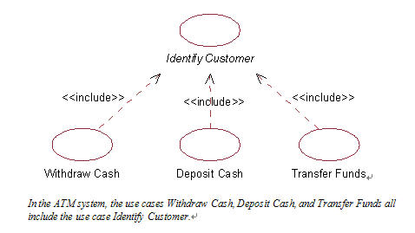
Include-Relationship
Factor out behavior from the base use case that is not necessary for the understanding of the primary purpose of the use case, only the result of it is important.
Factor out behavior that is in common for two or more use cases.

Slide 37
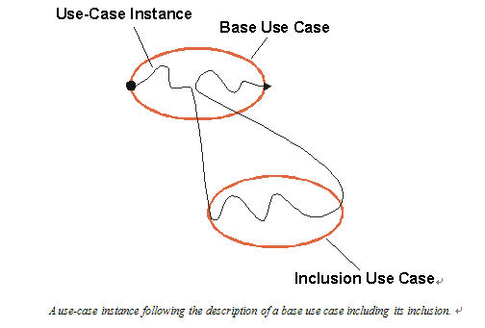
Include-Relationship
The include-relationship is not conditional.

Slide 38
Include-Relationship (예시)
<Use-Case Name>*
1. Brief Description*
2. Flow of Events*
Basic Flow of Events
Alternative Flows of Events
3. Special Requirements
4. Preconditions
5. Postconditions
6. Extension Points
7. Relationships*
8. Use-Case Diagrams
9. Other Diagrams/Enclosures
<Transfer Funds>
1. Brief Description : 기본적인 계좌 이체 기능
2. Flow of Events
Basic Flows :
1. ...
2. 시스템은 ‘Identify Customer’ Usecase를 수행한다.
3. ...
4. ...
5. ...
Alternative Flows :
A1 ...
A2 ...
...
Including UC

Slide 39
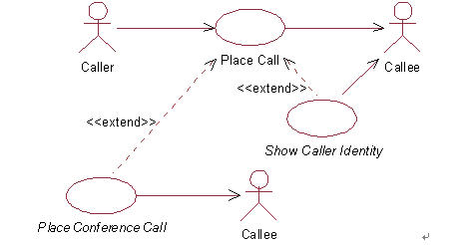
Extend-Relationship
To show that a part of a base use case is optional, or potentially optional, system behavior. In this way, you separate optional behavior from mandatory behavior in your model.
To show that a subflow is executed only under certain (sometimes exceptional) conditions, such as triggering an alarm.

Slide 40
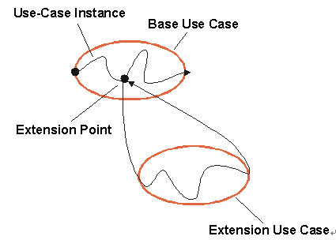
Extend-Relationship
If the condition of the extend-relationship is false, the extension is not executed.
Once the use-case instance has performed the extension, the use-case instance resumes executing the base use case at the point where it left off.

Slide 41
Extension Point Specification
EP1. 환율 조회
- 기본흐름 1 에서 “환율조회”를 선택한 경우, 환율조회 유스케이스로 확장함
<Use-Case Name>*
1. Brief Description*
2. Flow of Events*
Basic Flow of Events
Alternative Flows of Events
3. Special Requirements
4. Preconditions
5. Postconditions
6. Extension Points
7. Relationships*
8. Use-Case Diagrams
9. Other Diagrams/Enclosures
Extending UC

Slide 42
Extend-Relationship (예시)
<Use-Case Name>*
1. Brief Description*
2. Flow of Events*
Basic Flow of Events
Alternative Flows of Events
3. Special Requirements
4. Preconditions
5. Postconditions
6. Extension Points
7. Relationships*
8. Use-Case Diagrams
9. Other Diagrams/Enclosures
<Place Call>
1. Brief Description : Caller가 Callee에게 전화를 거는 기본적인 통화 연결 기능
2. Flow of Events
Basic Flows :
1. ...
2. ...
3. System은 통화 연결을 시도 한다.(EP1)
4. ...
5. ...
Alternative Flows :
A1 ...
A2 ...
...
6. Extension Points
EP1. Show Caller Identity
분기점 : Basic Flow의 Step3 이후
조건 : Caller가 발신자 표시 제한을 설정하지 않았을 경우
Extending UC

Slide 43
Extension Points vs Alternative Flows
Extension Points
완전히 독립된 별도의 usecase로 분리 될 만큼 의미있는 기능
여러 usecase에서 재사용 가능한 독립적인 기능으로
모듈화가 필요한 경우
Alternative Flows
기본 흐름에서 발생 가능한 예외나 대체 시나리오
동일한 usecase 내에서 처리되는 대체 경로
필요 시, 동일한 usecase 내에서의 재사용

Slide 44
Exercise 2: Use Case Restructuring
Solution 설명
<<include>>
<<extend>>

Slide 45
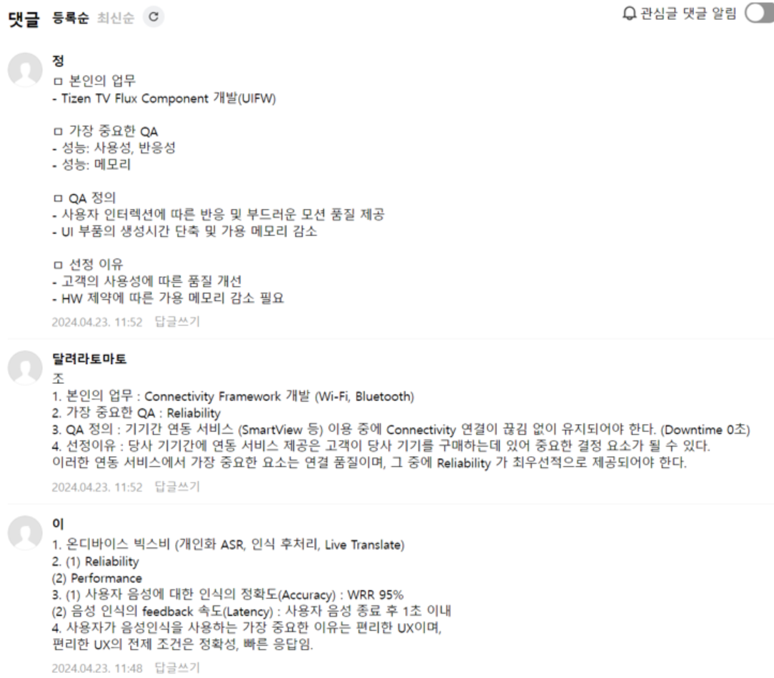
QAS - Pre Activity
Naver Café에 댓글로 남겨주세요
QAS Pre Activity
  1. 담당 업무
  2. 내가 생각 하는 가장 중요한 QA
  3. 해당 QA 정의 (나의 언어로)
  4. 가장 중요하다고 선정한 이유

Slide 46
온라인 영상 학습
6. Requirements Analysis : QAS
※ QAS Pre Activity
Naver Café에 댓글로 남겨주세요 (이전 Page 참고)

Slide 47
온라인 영상 (6) - 핵심 주제
6. Requirement Analysis : QAS
6-1. Quality Attribute Scenario란?
6-2. Quality Attribute Scenario 들 간의 우선순위 결정시 고려 요소는?
6-3. QAS Template에 포함되는 내용들은?
6-4. Quality Attribute Tree란?
6-5. Quality Attribute Workshop (QAW)란?

Slide 48
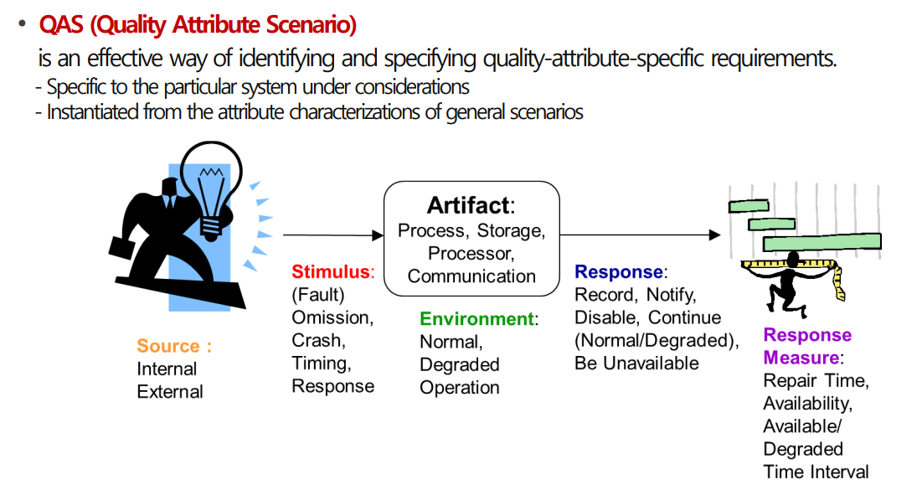
온라인 영상 (6) - Summary
6. Requirement Analysis : QAS
6-1. Quality Attribute Scenario란?
  어떤 자극(stimulus)에 대해 시스템이 어떤 측정(Measure) 하에 응답(Response)해야 하는지에 대한 Description.
  -> <Source>는 <Environment>환경에서, <stimulus>를 발생시킨다.
  <Artifact>는 <Response>를 <Response Measure>하에 처리한다.

Slide 49
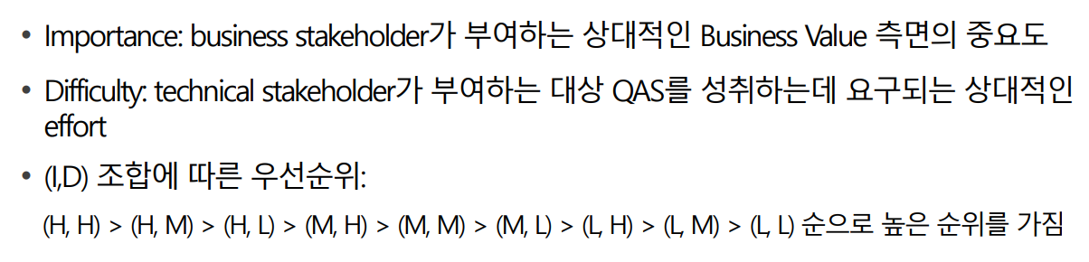
온라인 영상 (6) - Summary
6. Requirement Analysis : QAS
6-2. Quality Attribute Scenario 의 우선순위 결정시 고려 요소는?

Slide 50
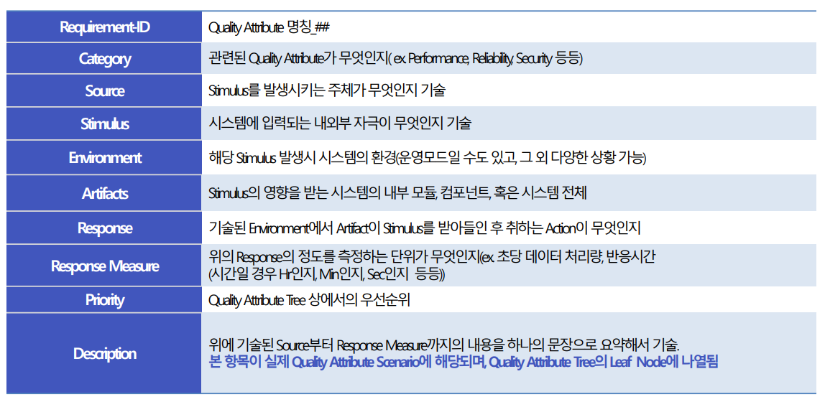
온라인 영상 (6) - Summary
6. Requirement Analysis : QAS
6-3. QAS Template에 포함되는 내용들은?

Slide 51
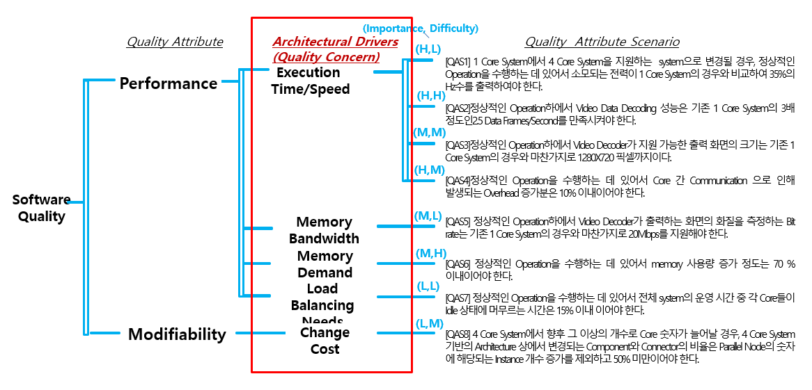
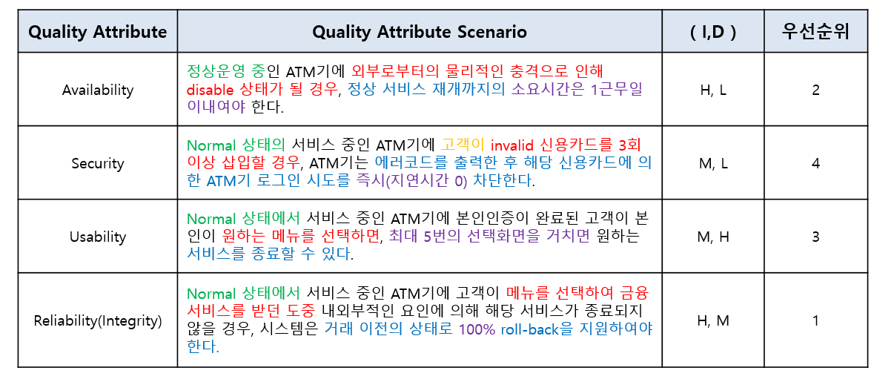
온라인 영상 (6) - Summary
6. Requirement Analysis : QAS
6-4. Quality Attribute Tree란?
  품질 속성을 체계적으로 분류하고 조직화 하는 도구.
  품질 속성을 여러 하위 속성으로 세분화 해서 각 속성이 어떤 요소를 포함하는지 시각적으로 표현

Slide 52
온라인 영상 (6) - Summary
6. Requirement Analysis : QAS
6-5. Quality Attribute Workshop (QAW)란?
  1) 시스템의 주요 이해관계자들이 모여 시스템의 중요 품질 속성(예: 성능, 보안, 가용성 등)을 식별하고
  우선순위를 정하는 워크샵 형태의 프로세스 이다.
  2) QAS를 도출하는 대표적인 방법.

Slide 53
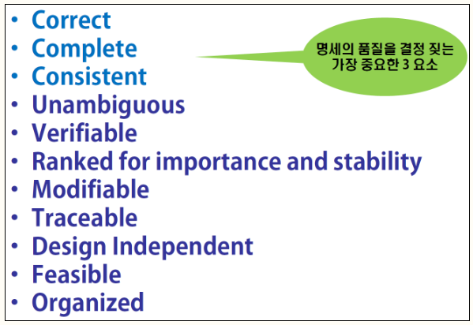
온라인 영상 (6) - Summary
좋은 요구사항 명세의 특성
- 작성 되는 문장들은 아래와 같은 특성을 가져야 한다

Slide 54
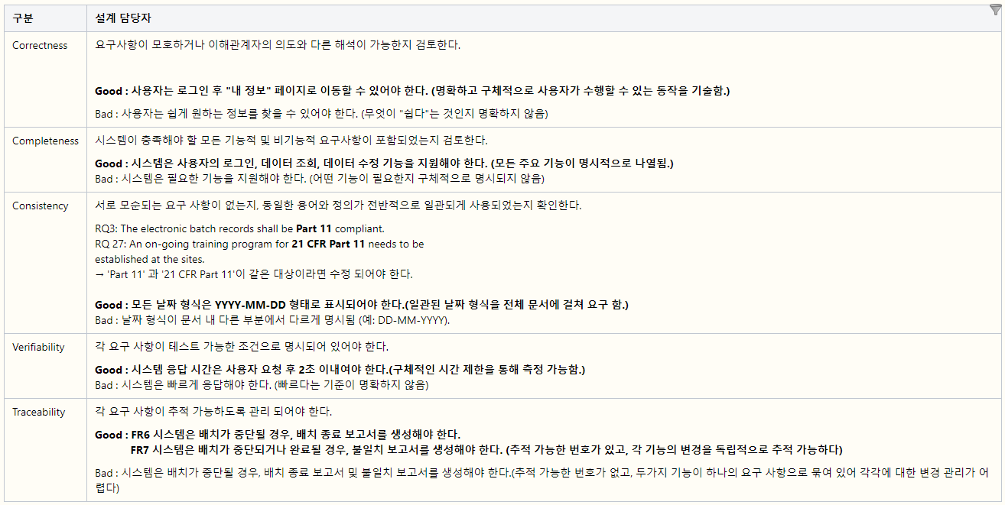
온라인 영상 (6) - Summary

Slide 55
Mini-QAW
Mini-QAW Introduction
Introduction to Quality Attributes, Quality Attributes Taxonomy
Scenario Brainstorming
- “Walk the System Properties Web” activity
Raw Scenario Prioritization
- Dot voting
Scenario Refinement
- While time remains, remainder is homework
Review Results with Stakeholders

Slide 56
1. Mini-QAW Introduction
First, sketch a rough architecture and major objectives/functions
Take into account specific roles of all stakeholders.
- For example, “Accessary Service Framework” may have 6~8 different stakeholders and goals.
Stakeholders | 주요 역할 | 희망사항 - Goal
안드로이드 OS 관리자 | 안드로이드 OS가 안정되게 동작하도록 관리한다. | 안드로이드 Interface를 확장하지 않았으면 좋겠다. Interface에 adapter나 wrapper를 붙이지 않았으면 좋겠다. (가능하면 자세하게)

Slide 57
2. Introduction to Quality Attributes, Quality Attributes Taxonomy
Define your own system properties web
- Select appropriate quality factors for your system under consideration.

Slide 58
System Properties Web
Different for different systems
System 목적에 따라 Property web이 다르게 나올 수 있음

Slide 59
3. Scenario Brainstorming
Identify raw quality attribute scenarios
- Timing: 30 minutes to 2-3 hours
Steps:
1. Start with a Scenario on the web, ask “Is this Quality attribute relevant to your system?”
2. If Yes, spend 5 minutes brainstorming scenarios / concerns on that scenario.
3. Write raw scenarios on stickies and put on web
4. After 5 minutes, move to next scenario

Slide 60
Raw Quality Attribute Scenario
Informally describes a stakeholder’s concern and concrete instances of quality attributes

Slide 61
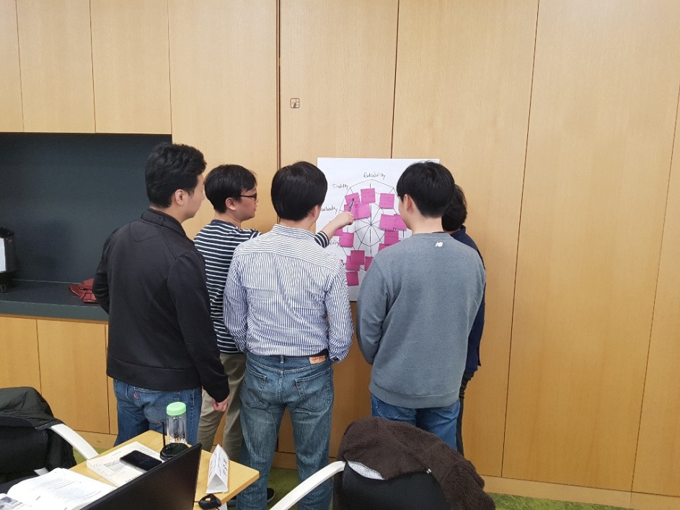
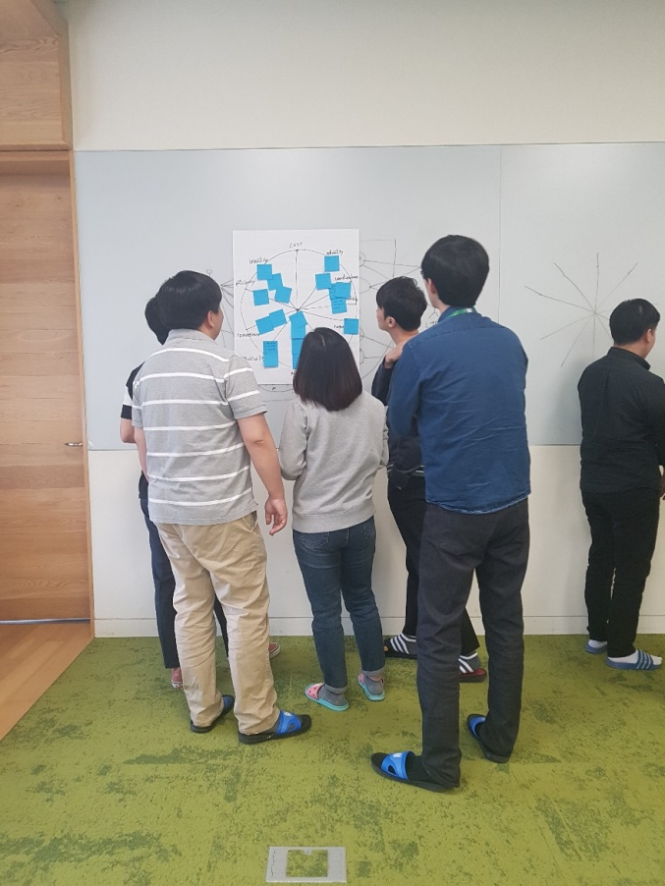
“Walk the System Properties Web” Activity

Slide 62
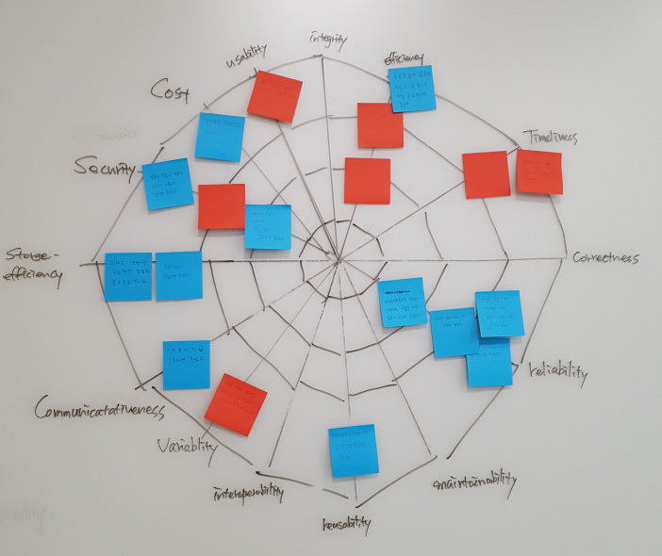
“Walk the System Properties Web” Activity

Slide 63
4. Raw Scenario Prioritization
Identify Highest Priority Scenarios using dot voting
- Timing : 5 minutes
Steps:
Dot Voting:
  ㆍ Each stakeholder gets (# scenarios / 3 + 1) dots for scenarios.
  ㆍ 2 votes to choose “top quality attribute”

Slide 64
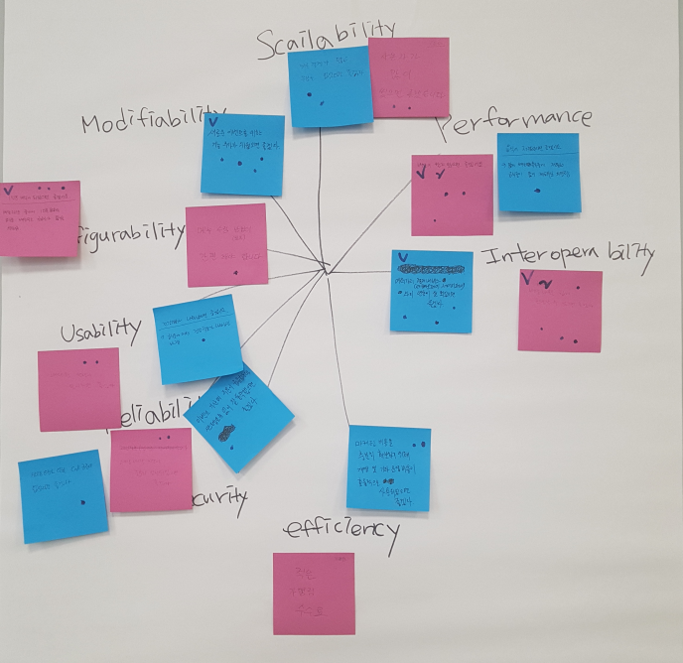
4. Raw Scenario Prioritization

Slide 65
5. Scenario Refinement
Generate Quality Attribute Scenarios based on raw notes
- Timing : 30 - 60 minutes
Steps:
1. Start with high priority scenario
2. Fill out the worksheet, identifying the components of a quality attribute scenario
3. Complete and present to stakeholders

Slide 66
Utility Tree: Example
(Importance, Difficulty)
Quality Attribute
Architectural Drivers
(Quality Concern)
(H,L)
Quality Attribute Scenario
[QAS1] 1 Core System에서 4 Core System을 지원하는 system으로 변경될 경우, 정상적인 Operation을 수행하는 데 있어서 소모되는 전력이 1 Core System의 경우와 비교하여 35%의 Hz수를 출력하여야 한다.
Execution
Time/Speed
Performance
(H,H)
[QAS2]정상적인 Operation하에서 Video Data Decoding 성능은 기존 1 Core System의 3배 정도인2.5 Data Frames/Second를 만족시켜야 한다.
(M,M)
[QAS3]정상적인 Operation하에서 Video Decoder가 지원 가능한 출력 화면의 크기는 기존 1 Core System의 경우와 마찬가지로 1280X720 픽셀까지이다.
(H,M)
Software
Quality
[QAS4]정상적인 Operation을 수행하는 데 있어서 Core 간 Communication 으로 인해 발생되는 Overhead 증가분은 10% 이내이어야 한다.
Memory
Bandwidth
(M,L)
[QAS5] 정상적인 Operation하에서 Video Decoder가 출력하는 화면의 화질을 측정하는 Bit rate는 기존 1 Core System의 경우와 마찬가지로 20Mbps를 지원해야 한다.
Memory
Demand
(M,H)
[QAS6] 정상적인 Operation을 수행하는 데 있어서 memory 사용량 증가 정도는 70 % 이내이어야 한다.
Load Balancing
Needs
(L,L)
[QAS7] 정상적인 Operation을 수행하는 데 있어서 전체 system의 운영 시간 중 각 Core들이 Idle 상태에 머무르는 시간은 15% 이내 이어야 한다.
(L,M)
Modifiability
Change Cost
[QAS8] 4 Core System에서 향후 그 이상의 개수로 Core 숫자가 늘어날 경우, 4 Core System 기반의 Architecture 상에서 변경되는 Component와 Connector의 비율은 Parallel Node의 숫자에 해당되는 Instance 개수 증가를 제외하고 50% 미만이어야 한다.

Slide 67
(사례) Mini-QAW
Target System: Smart Watch System
Smart Watch system에 대한 4~5개(1인당 한 개)의 Quality Attribute를 선정하세요.
팀원 간 토의를 통해 Quality Attribute로 적절한 것을 선별하세요.
각각의 Quality Attribute에 대한 Scenario를 완성하세요.
(I, D) : (Importance, Difficulty)에 대해 High, Medium, Low 중 하나를 각각 부여하고,
이를 바탕으로 각 QAS의 우선순위를 결정하여 명세하세요.

Slide 68
(사례) Utility Tree
Quality Attribute | Quality Attribute Scenario | ( I,D ) | 우선순위
Performance | Smart Watch가 normal operation을 제공하는 상황에서 사용자가 걸음 수, 심박수, 수면 상태 등의 건강데이터를 확인하고자 할 때 Smart Watch는 99% 확률, 응답 속도 200ms 이내로 요청된 데이터를 화면에 출력한다. | M, H | 3
Availability | Smart Watch가 normal operation을 제공하는 상황에서 사용자가 Smart Watch를 착용 중일 때 각 센서를 통해 사용자의 신체 활동을 모니터링하고 기록해야 하며 측정 실패는 전체 착용 시간의 0.1% 미만이다. | H, H | 1
Security | Smart watch가 normal operation일 때 외부 attacker가 사용자의 신체활동 정보 등의 민감정보를 탈취하려고 하면 Smart watch는 침입 탐지 구현에 따라 즉시 공격을 식별하고 추가적인 침입으로 부터 보호를 위해 격리 프로토콜을 적용하는 침입방지 매커니즘의 성공률은 99.99%이다. | H, M | 2
Availability | Smart Watch 가 normal operation 상황 하에서, 사용자가 특정 병원 System과 연동하여 Health Condition Monitoring Service를 받고 있는 경우, 연동 중인 병원 System으로부터의 요청에 응답할 확률은 99.99%이다. | M, M | 4

Slide 69
Exercise 3: Mini-QAW
Quality Attribute: Availability, Modifiability, Performance, Usability, Interoperability, Security, Testability
[Ex3.1] Raw QAS (Raw Quality Attribute Scenario) 발굴
  Scenario Brainstorming: 팀당 10개 내외(1인당 2건↑ 필수)의 Quality Attribute Raw 시나리오를 작성하세요.
  Voting: 팀당 4개 이상의 Scenario를 선정. 단, 다양한 품질 속성(3개 이상)이 나오도록 할 것
[Ex3.2] QAS (Quality Attribute Scenario) 작성
  Scenario Refinement: 선택된 시나리오에 대해서 품질 속성 시나리오(QAS)를 작성하세요
  (참고) Appendix1 Guideline for Specifying Scenario for Quality Attributes
[Ex3.3] Utility Tree 작성
  Prioritizing: 작성된 시나리오에 대해서 Importance/Difficulty를 부여하고 우선순위를 도출하세요. (Voting 등)

Slide 70
[Ex3.1] Raw Quality Attribute Scenario
Raw Quality Attribute Scenario vs Quality Attribute Scenario
Raw Quality Attribute Scenario
- 초기 단계 아이디어 발굴 용도 → 우선 시나리오 중심으로 서술, 수치나 측정 기준은 명확하지 않아도 됨
  (예) 많은 사용자가 피크 시간대에 동시에 로그인을 시도하는 경우에도,
  시스템이 원활하게 로그인 요청을 처리해야 한다.
Quality Attribute Scenario
- 실제 테스트 및 평가 용도 → 구체적인 자극, 반응, 환경, 반응 측정 기준을 명확히 정의
  (예) 1000명의사용자가, 피크시간대(09~10시) 동시에 로그인을 시도할 경우에도,
  95%의 사용자는 2초 이내에 로그인을 성공해야 한다.

Slide 71
[Ex3.2] QAS (Quality Attribute Scenario)
Requirement-ID | QA_### (작성자: 김ㅇㅇ)
Quality Attribute | 관련된 Quality Attribute가 무엇인지( ex. Performance, Reliability, Security 등등)
Source | Stimulus를 발생시키는 주체가 무엇인지 기술
Stimulus | 시스템에 입력되는 내외부 자극이 무엇인지 기술
Environment | 해당 Stimulus 발생시 시스템의 환경(운영모드일 수도 있고, 그 외 다양한 상황 가능)
Artifacts | Stimulus의 영향을 받는 시스템의 내부 모듈, 컴포넌트, 혹은 시스템 전체
Response | 기술된 Environment에서 Artifact이 Stimulus를 받아들인 후 취하는 Action이 무엇인지
Response Measure | 위의 Response의 정도를 측정하는 단위가 무엇인지 (ex. 초당 데이터 처리량, 반응시간(시간일 경우 Hr인지, Min인지, Sec인지 등등))
Priority | Quality Attribute Tree 상에서의 우선순위
Description | 위 Source부터 Response Measure의 내용을 한 문장으로 요약해서 기술 본 항목이 실제 Quality Attribute Scenario에 해당되며, Quality Attribute Tree의 Leaf Node에 나열됨

Slide 72
[Ex3.3] Utility Tree
Quality Attribute | Quality Attribute Scenario | ( I,D ) | 우선순위
 | 앞 슬라이드에서 Description 항목의 내용

Slide 73
: Quality Attribute 의 정확한 분류가 중요한 이유
스마트워치의 배터리 잔량이 20% 가 되었을때,
절전 모드로 전환되어 기본 기능만 수행하여 최소 6시간 이상의 동작을 보장한다.
Availability VS Performance
시스템, 제품 또는 구성 요소가 작동 가능하고 사용을 위해 필요할 때 액세스할 수 있는 정도
-> 장애 발생시에도 지속적인 서비스 제공에 초점

Slide 74
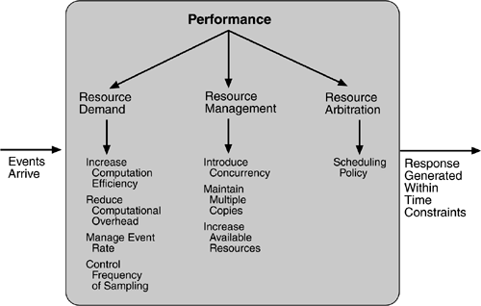
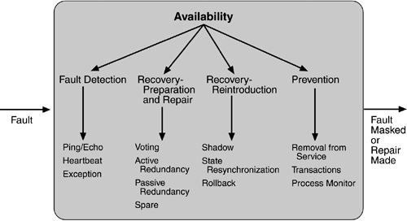
: Quality Attribute 의 정확한 분류가 중요한 이유
기능 요구사항 : 스마트워치의 배터리 잔량이 20% 가 되었을때, 절전 모드로 전환되어야 한다 – 명확
Availability : 배터리 잔량이 20% 이하가 되어도 6시간 동안은 기본 기능 수행이 가능한 상태를 유지해야한다 - ??
Performance : 절전 모드에서 기본 기능 수행 기준 최소 6시간 이상의 동작을 보장해야 한다 - 자연스러움
Availability VS Performance

Slide 75
온라인 영상 학습
7. Requirements Specification
8. Requirements Validation
9. Requirements Management
10. Wrap-up

Slide 76
온라인 영상 (7,8,9,10) - 핵심 주제
7. Requirements Specification
7-1. SRS란?
7-2. SRS의 목적은?
8. Requirements Validation
8-1 requirements validation techniques에는 뭐가 있을까?
8-2 verification 와 validation의 차이는?
9. Requirements Management
9-1. Requirements Change Management가 중요한 이유는?
9-1. Requirements Change Management가 어려운 이유는?
10. Class Wrap-up

Slide 77
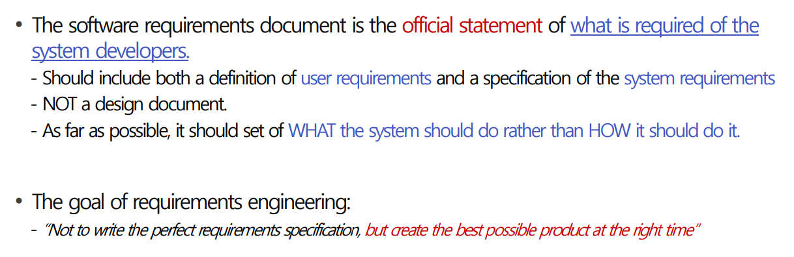
온라인 영상 (7,8,9,10) - Summary
7. Requirements Specification
7-1. SRS란?

Slide 78
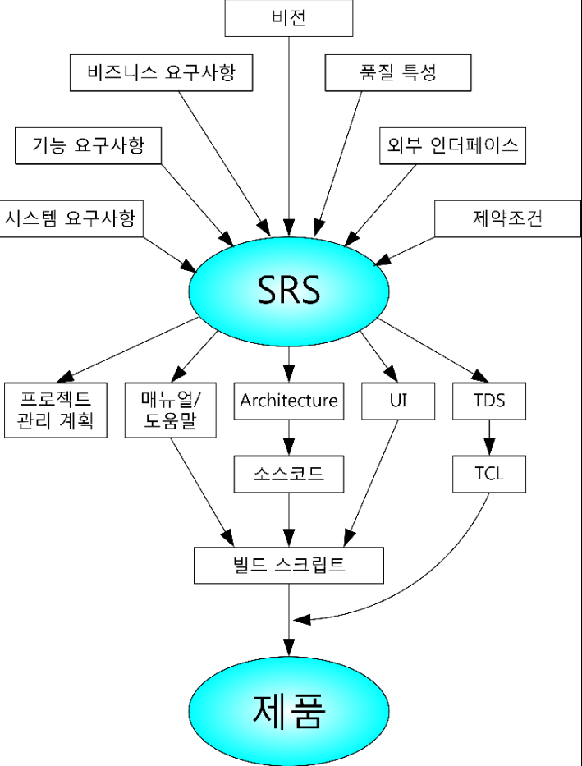
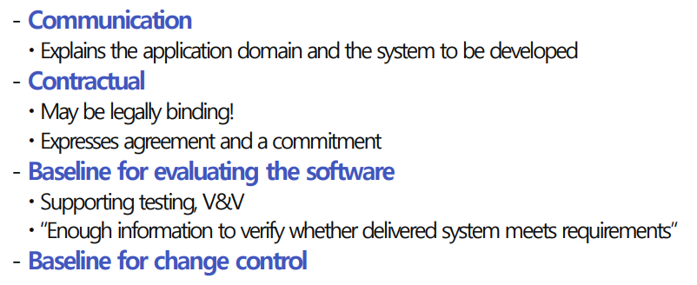
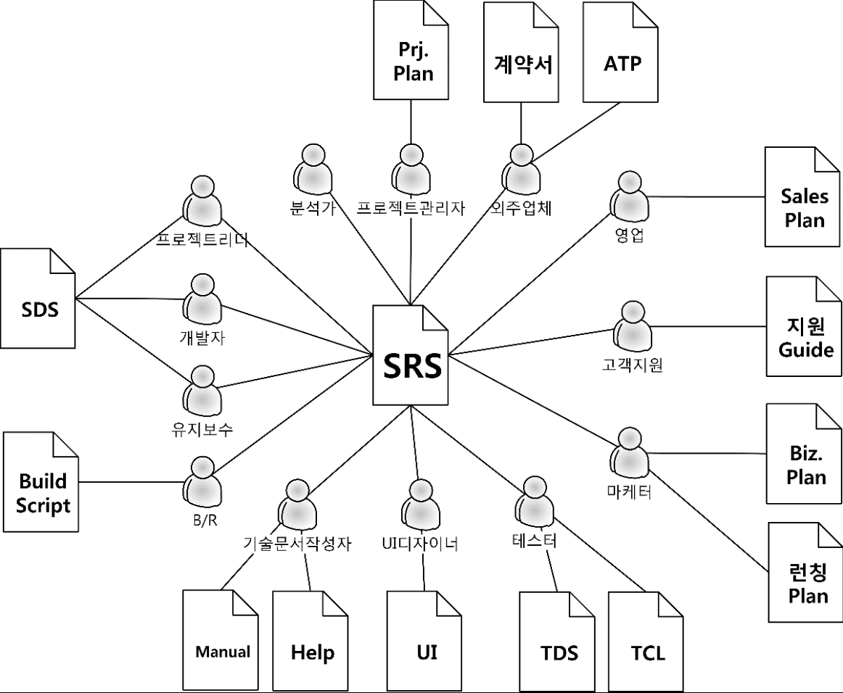
온라인 영상 (7,8,9,10) - Summary
7. Requirements Specification
7-2. SRS의 목적은?
프로젝트의 전체적인 그림을 제공 .
└> 최소 비용으로 최단 기간에 개발 하기 위함
  개발팀은 스펙을 통해 개발해야 할 제품을 명확히 이해
  테스트팀은 스펙을 통해 테스트 계획과 케이스 작성
  기술문서팀은 스펙을 보고 매뉴얼과 도움말을 작성
  외주 업체도 스펙을 통해 업무를 정확히 파악하여 계약
개발에 관련된
모든 팀이 따라야 하는
항목들을 제공

Slide 79
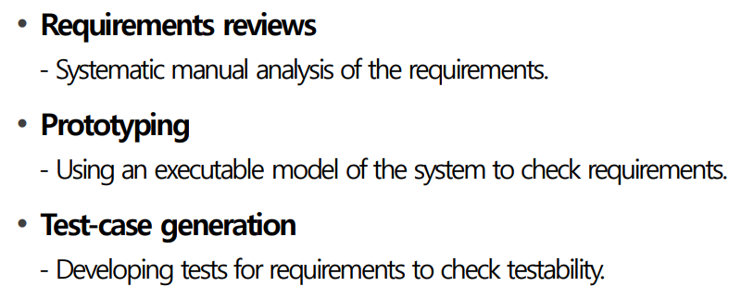
온라인 영상 (7,8,9,10) - Summary
8. Requirements Validation
8-1 requirements validation techniques에는 뭐가 있을까?

Slide 80
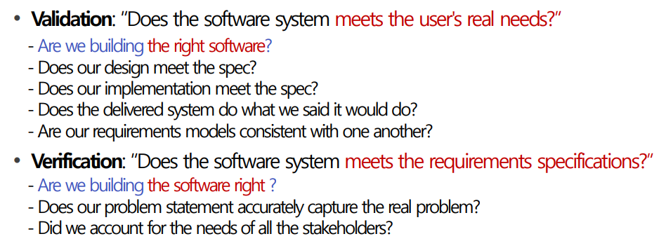
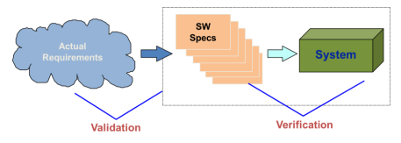
온라인 영상 (7,8,9,10) - Summary
8. Requirements Validation
8-2 verification 와 validation의 차이는?

Slide 81
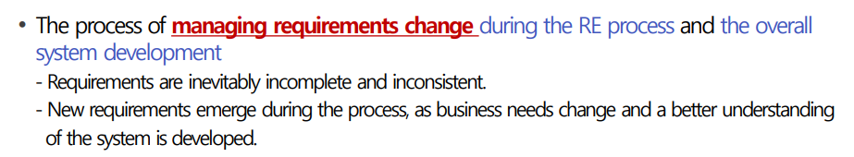
온라인 영상 (7,8,9,10) - Summary
9. Requirements Management
9-1. Requirements Change Management가 중요한 이유는?
-> 변경 사항이 제대로 관리되지 않을 경우, 업데이트 되지 못한 잘못된 정보들로 인해,
프로젝트 지연 및 개발 비용 증가, 품질 저하 등 유지 보수가 어려워 짐

Slide 82
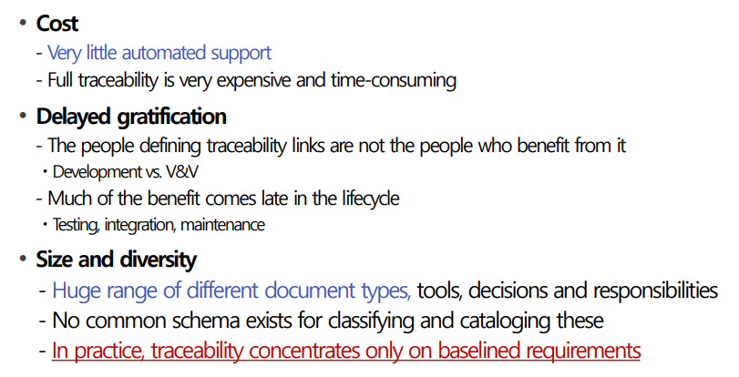
온라인 영상 (7,8,9,10) - Summary
9. Requirements Management
9-2. Requirements Change Management가 어려운 이유는?
적절한 자동화 도구의 부재
-> 수작업이 상당히 필요
변경 사항의 빈번한 발생
-> 프로젝트의 복잡성 증가에 따라,
더욱 어려워진다.

Slide 83
Exercise 3: Utility Tree: 제출 예시
Solution 설명

Slide 84
Exercise 3: Mini-QAW – 조별 결과 리뷰

Slide 85
과정정리

Slide 86
수고하셨습니다.

Slide 87
revision
2023.12 첨단기술아카데미 초안 개발
2024.03 24-1차 강의 수정사항/결과 반영
  황도하 : Day1&2 상세 타임테이블, Intro SRS 설명 추가
  조인성 : ex3) 모범답안 반영
  김춘호 : ex3) 실습 가이드 Mini QAW의 step 가이드 반영
  장효선 : 요구공학 소개 추가(chat GPT)
2024.04 24-2차 강의 수정사항/결과 반영
  윤영수 : Pre QAS 추가
  김홍렬 : 온라인 학습영상 Summary 추가
2024.04 24-3차 강의 수정사항/결과 반영
  김홍렬 : 실습가이드 수정, Quality attribute raw scenario 설명 추가
2024.04 24-4차 강의 수정사항/결과 반영
  김상훈 : UC Diagram 수정, 시스템 범위 변경
  최지웅 : Ex1) 리뷰 가이드 추가, BF, AF 등
  김홍렬 : Ex3) 양식 업데이트

Slide 88
revision
2025.03 25-1차 강의 수정사항/결과 반영
  김홍렬 : UC Templete 사례 및 Include/Extend 사례 추가
  김상훈 : ChatGPT답변, 책 표지 이미지 추가

Slide 89
Guideline for Specifying Scenario for Quality Attributes
Appendix 1.

Slide 90
Quality Attribute - Availability
Ability of a system to mask or repair faults such that the cumulative service outage period does not exceed a required value over a specified time interval
The availability of a system can be calculated as the probability that it will provide the specified services within required bounds over a specified time interval.
When referring to hardware, there is a well-known expression used to derive steady-state availability:
  - MTBF : the mean time between failures
  - MTTR : the mean time to repair

Slide 91
QAS Example for Availability
“An unanticipated external message is received by a process during normal operation. The process informs the operator of the receipt of the message and continues to operated
with no downtime.”

Slide 92
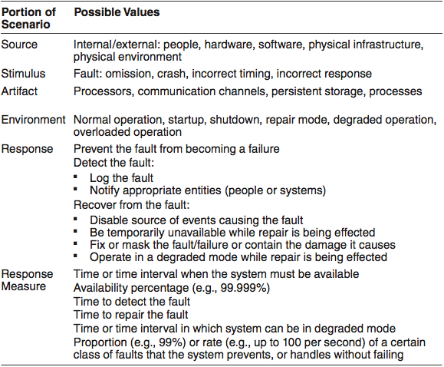
Quality Attribute Scenario - Availability

Slide 93
Quality Attribute - Modifiability
The ability to quickly make changes to a system at a higher performance-to-price ratio
- Often based on some specific changes and is measured by examining the costs of these changes.
  ㆍWhat can change?
  ㆍWhat is the likelihood of the change?
  ㆍWhen is the change made and who makes it?
  ㆍWhat is the cost of the change?

Slide 94
QAS Example for Modifiability (Adaptability)
“A developer wishes to change the user interface to make a screen’s background color blue. This change will be made to the code at design time. It will take less than three hours to make and test the change and no side effect changes will occur in the behavior.”
Example: 4 Core System에서 향후 그 이상의 개수로 Core 숫자가 늘어날 경우, 4 Core System 기반의 Architecture 상에서 변경되는 Component와 Connector의 비율은 Parallel Node의 숫자에 해당되는 Instance 개수 증가를 제외하고 50% 미만이어야 한다.

Slide 95
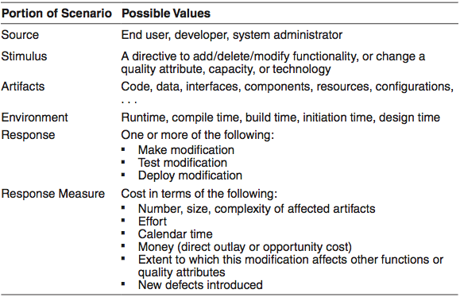
Quality Attribute Scenario - Modifiability

Slide 96
Quality Attribute - Performance
About time and the software system’s ability to meet timing requirements
- When events occur, the system or some element of the system must respond to them in time.
ㆍinterrupts, messages, requests from users or other systems, or clock events marking the passage of time
- Characterizing the events that can occur (and when they can occur) and the system or element’s time-
based response to those events is the essence is discussing performance.

Slide 97
QAS Example for Performance
“Users initiate 1,000 transactions per minute stochastically under normal operations, and these transactions are processed with an average latency of two seconds.”

Slide 98
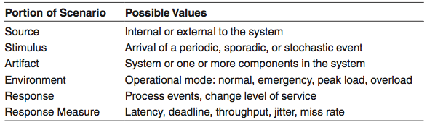
Quality Attribute Scenario - Performance

Slide 99
Quality Attribute - Usability
Concerned with how easy it is for the user to accomplish a desired task and the kind of user support the system provides
Usability comprises the following areas:
- Learning system features.
- Using a system efficiently.
- Minimizing the impact of errors.
- Adapting the system to user needs.
- Increasing confidence and satisfaction.

Slide 100
QAS Example for Usability
“A user wanting to minimize the impact of an error, wishes to cancel a system operation at runtime; cancellation takes place in less than one second.”

Slide 101
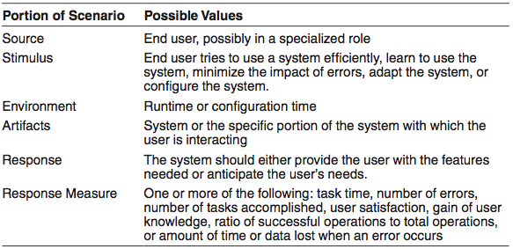
Quality Attribute Scenario - Usability

Slide 102
Quality Attribute - Interoperability
The degree to which two or more systems can usefully exchange meaningful information via interfaces in a particular context
The definition includes
- Syntactic interoperability: The ability to exchange data
- Semantic interoperability: The ability to correctly interpret the data being exchanged

Slide 103
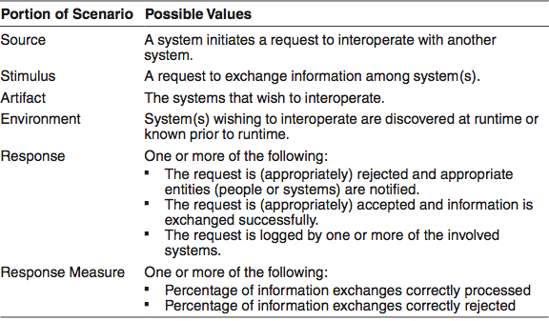
Quality Attribute Scenario - Interoperability

Slide 104
Quality Attribute - Security
A measure of the system’s ability to protect data and information from unauthorized access while still providing access to people and systems that are authorized
The simplest approach to characterizing security has 3 characteristics (CIA):
- Confidentiality: 기밀보장
- Integrity: 데이터무결성 보장
- Availability: 승인된 사용자에게는 언제나 가용한 상태여야 함
Other characteristics that are used to support CIA are these:
- Authentication(인증)
- Non-repudiation(부인방지): 거래 또는 통신에 관련된 당사자가 자신의 행동이나 교환된 정보의 유효성을 부인할 수
없도록 함. 즉, 사용자가 특정 작업을 수행하거나 메시지를 보낸 후에는 나중에 해당 작업을 수행하지 않았다고
주장할 수 없음(Digital Signature/Transaction Logging/Timestamping/Secure Communication Protocols/Blockchain Technolog etc.)
- Authorization(허가)

Slide 105
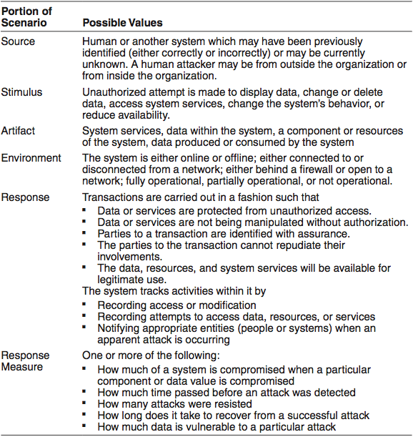
Quality Attribute Scenario - Security

Slide 106
Quality Attribute - Testability
The ease with which software can be made to demonstrate its faults through (typically execution-based) testing
- Specifically, testability refers to the probability, assuming that the software has at least one fault,
that it will fail on its next test execution.
- Intuitively, a system is testable if it “gives up” its faults easily.

Slide 107

Quality Attribute Scenario - Testability

Slide 108
Other Quality Attributes
Other important quality attributes
- Variability
- Portability
- Development Distributability
- Scalability
- Deployability
- Mobility
- Monitorability
- Safety

Slide 109
Thank You

